Slide 1


KHOA HỌC
TRAO ĐỔI CHẤT
TRAO ĐỔI CHẤT
Ở ĐỘNG VẬT
Ở ĐỘNG VẬT

Slide 2
Yêu cầu cần đạt
Trình bày được sự trao đổi chất của động vật với môi trường.
KIẾN THỨC
Thể hiện sự trao đổi chất giữa thực vật với môi trường bằng sơ đồ.
KỸ NĂNG
HS học tập nghiêm túc, tích cực.
NĂNG LỰC
NL giải quyết vấn đề và sáng tạo, NL hợp tác, NL sáng tạo.
PHẨM CHẤT

Slide 3
KHỞI ĐỘNG
KHỞI ĐỘNG

Slide 4


Câu 1: Thế nào là động vật ăn tạp?
Là động vật ăn thức ăn là
thực vật
Là động vật có thức ăn là
thực vật và động vật.
Là động vật ăn thức ăn là
thực vật.

Slide 5

Câu 2: Thức ăn của rắn là:
Thức ăn của nó là cây cỏ.
Thức ăn của nó như thức ăn của
con người
Thức ăn của nó là côn trùng,
các con vật khác.

Slide 6
KHÁM PHÁ
KHÁM PHÁ

Slide 7
Hoạt động 1 :
Quá trình trao đổi chất của động vật

Slide 8

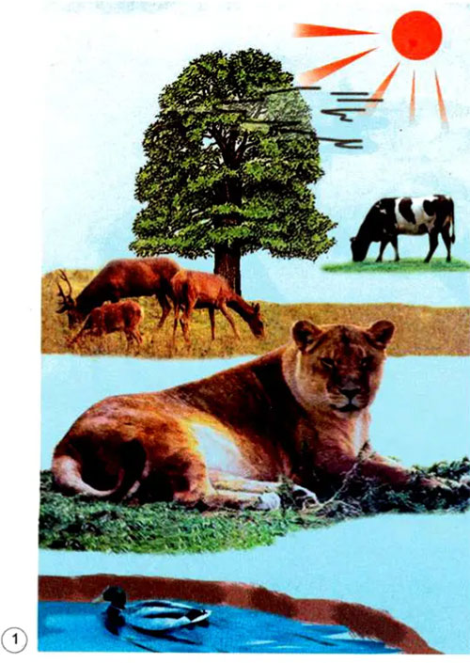
Kể tên những gì em thấy trong hình.
Mặt trời
Cái cây
Con bò
Con nai
Con hổ
Con vịt
Nước

Slide 9

Động vật thường xuyên phải lấy từ môi trường:
Những yếu tố nào động vật thường xuyên phải lấy từ môi trường để duy trì sự sống?
Thức ăn
Khí ô - xi
Nước
Ánh sáng

Slide 10
Trong quá trình sống động vật thường xuyên thải ra môi trường:
Động vật thường xuyên thải ra môi trường những gì trong quá trình sống?
Nước tiểu
Khí
các - bô- níc
Phân

Slide 11
Thế nào là quá trình trao đổi chất ở động vật?
Động vật thường xuyên phải lấy từ môi trường thức ăn, nước, khí ô-xi và thải ra các chất cặn bã, khí các-bô-níc, nước tiểu,…Quá trình đó được gọi là quá trình trao đổi chất giữa động vật và môi trường.

Slide 12

KẾT LUẬN
Trong quá trình sống động vật lấy từ môi trường khí ô- xi, thức ăn, nước uống và thải ra chất thừa, cặn bã, nước tiểu, khí các- bô- níc. Đó là quá trình trao đổi chất giữa động vật với môi trường.
Nhờ có hoạt động trao đổi chất mà động vật sinh trưởng và phát triển bình thường tạo cân bằng cho môi trường sống.

Slide 13
Hoạt động 2 :
Thực hành vẽ sơ đồ trao đổi chất ở động vật

Slide 14
Hoàn thành sơ đồ trao đổi chất ở động vật
HẤP THỤ
THẢI RA
……………………
……………………
ĐỘNG VẬT
……………………
……………………
……………………
……………………
Khí ô - xi
Khí – các-bô-níc
Nước tiểu
Các chất hữu cơ trong thức ăn (lấy từ thực vật hoặc động vật)
Nước
Các chất thải

Slide 15
HẤP THỤ
THẢI RA
Khí ô - xi
Khí các- bô -nic
ĐỘNG VẬT
Nước
Nước tiểu
Các chất hữu cơ
trong thức ăn
(lấy từ thực vật
hoặc động vật)
Các chất thải
2. Sơ đồ sự trao đổi chất ở động vật
Quan sát sơ đồ và cho biết:
Sự trao đổi chất ở động vật diễn ra như thế nào?

Slide 16
AI NHANH HƠN
AI NHANH HƠN

Slide 17
Câu 1. Trong quá trình sống, động vật lấy từ môi trường những gì?
A. Khí các – bô - níc
B. Các chất thải
C. Khí ô-xi, thức ăn, nước

Slide 18
Câu 2. Động vật lấy từ môi trường khí ô- xi, thức ăn, nước uống và thải ra chất thừa, cặn bã, nước tiểu, khí các- bô- níc, quá trình đó gọi là gì?
A. Quá trình quang hợp
B. Quá trình trao đổi chất
C. Quá trình hô hấp

Slide 19
DẶN DÒ
DẶN DÒ

Slide 20
TẠM BIỆT CÁC EM
TẠM BIỆT CÁC EM

Slide 21

Những quà tặng tiếp theo sẽ được MĂNG NON cập nhật tại nhóm Măng Non – Tài liệu Tiểu học sau: https://www.facebook.com/groups/629898828017053
Mời thầy cô tham gia nhóm để chủ động cập nhật bài giảng điện tử lớp 4 và quà tặng hằng tuần mới nhất nhé!
MĂNG NON – TÀI LIỆU TIỂU HỌC
CHUYÊN GIÁO ÁN ĐIỆN TỬ THEO TUẦN KHỐI 4
BÀI THAO GIẢNG – ELEARNING
Nhóm chia sẻ tài liệu - Qùa tặng: Măng Non – Tài liệu Tiểu học
Page: Măng Non – Tài liệu Tiểu học
SĐT ZALO : 0382348780 - 0984848929

